Slide 1
Présentation

Slide 2
Benchmark de l'application LaPlumeVirtuel

Slide 3








Technologie et IDE

Slide 4
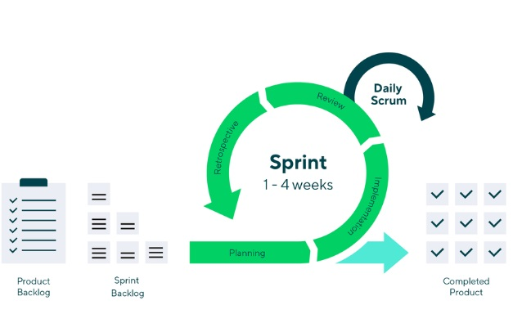
Méthodologie et organisation
Schéma représentant les différentes étapes de la méthode agile

Slide 5
Méthodologie et organisation
Mon Trello

Slide 6
Méthodologie et organisation
Versioning Git

Slide 7
Conception de l’interface graphique :
Zoning pour ordinateur avant authentification
Zoning pour ordinateur après authentification

Slide 8
Conception de l’interface graphique :
Zoning pour téléphone avant authentification
Zoning pour téléphone après authentification

Slide 9
Conception de l’interface graphique :
Wireframe pour ordinateur avant authentification
Wireframe pour ordinateur après authentification

Slide 10
Conception de l’interface graphique :
Wireframe pour téléphone avant authentification
Wireframe pour téléphone après authentification

Slide 11
Conception de l’application
Les diagrammes

Slide 12
Conception de l’application
Diagramme de cas d’utilisation

Slide 13
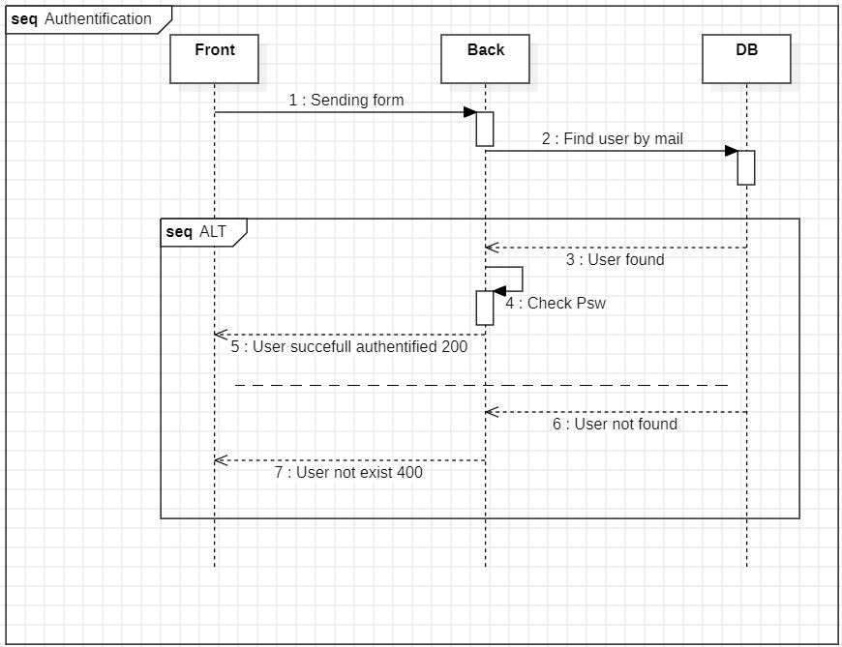
Conception de l’application
Diagramme de séquence d’authentification

Slide 14
Conception de l’application
Conception de la base de données

Slide 15
Conception de l’application
Le Modèle Conceptuel des Données (MCD)

Slide 16
Conception de l’application
Le Modèle Logique des Données (MLD)

Slide 17
Conception de l’application
Le Modèle Physique des Données (MPD)

